Slide 1
Ihr Logo
Beratungsgespräch Cyber-Versicherung
für [Name des Kunden]
Datum, Ort

Slide 2
Cyberangriffe sind keine Ausnahme mehr und treffen immer mehr Unternehmen
90 %
In Unternehmen stehen Produktionsstraßen still
der Unternehmen in Deutschland waren 2020/21 von einem Cyberangriff betroffen
Online-Dienste sind nicht mehr verfügbar
223 Mrd. €
betrug 2020/21 der Schaden durch Cyberangriffe in Deutschland
Kunden- oder Patientendaten gehen verloren
33 %
beträgt der Anstieg der Cyberangriffe in Deutschland seit 2016
Mitarbeitende sind nicht arbeitsfähig
Quellen: BKA Lagebericht 2020; Bitkom: Wirtschaftsschutz 2021

Slide 3
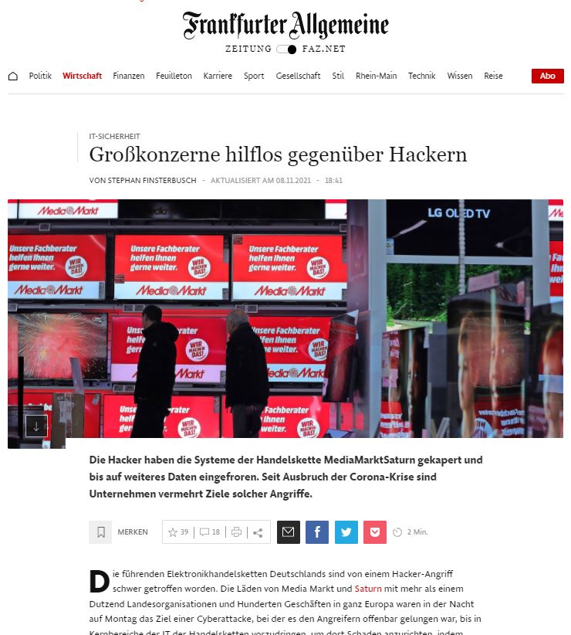
Jedes Unternehmen kann von einem Cyberangriff betroffen sein
Quelle: https://www.wp.de/staedte/kreis-olpe/hacker-angriff-auf-baeckerei-hesse-id213039423.html, https://www.faz.net/aktuell/wirtschaft/unternehmen/hackerangriff-auf-saturn-und-media-markt-grosskonzerne-hilflos-17624781.html

Slide 4
Was ist eine Cyberversicherung und für wen ist sie relevant?
Cyber-versicherung
Schutz vor Schäden durch Cyberangriffe
Deckung von Kosten aus Fremd- und Eigenschäden
Lassen sich individualisieren
greift in der Regel bei Total- und Teilschäden
Eine Cyberversicherung ist für jedes Unternehmen relevant, das Computer- oder IT-Systeme nutzt – unabhängig von seiner Größe.

Slide 5
Welche Schäden deckt eine Cyberversicherung ab?
Eigenschäden
Fremdschäden
Cyber- und Daten-Eigenschaden
Cyber-Betriebsunterbrechung
Cyber-Haftpflicht
Cyber-Kreditkartenschaden
Cyber-Erpressung
Cyber-Vertrauensschaden
Cyber-Diebstahl
Cyber-Betrug

Slide 6
Wie kommen Cyberschäden typischerweise zustande?
Phishing
Die Buchhaltung stellt fest, dass ein Betrag von 10.000 Euro abgebucht wurde. Nach einer kurzen Umfrage unter den Kollegen kommt heraus, dass einer der Mitarbeitenden eine Mail des Geldinstituts erhalten hat. In dieser Mail wurde er dazu aufgefordert, die im Onlinebanking-System der Bank hinterlegten Daten zu prüfen. Pflichtbewusst kam er dieser Aufforderung nach und hat auf der Website die Login-Daten eingegeben. Damit hat er die Daten jedoch unbewusst an Betrüger übermittelt.
Die Konsequenzen
Es ist ein Schaden von 10.000 Euro entstanden, den die Bank nicht erstattet
Die Buchhaltung hat einen hohen Verwaltungsaufwand, um die Login-Daten zurückzusetzen und neue Daten zu beantragen.
Zudem investiert das Unternehmen viel Zeit und Geld in die Schulung und Sensibilisierung der Mitarbeitenden.

Slide 7
Wie kommen Cyberschäden typischerweise zustande?
Virus
Ein Mitarbeitender öffnet den Anhang einer E-Mail, die vermeintlich von einem Kollegen kommt. Die Folge: Ein Schadprogramm dringt in die IT-Systeme ein und löscht verschiedene wichtige Dateien.
Die Konsequenzen
Teure IT-Spezialisten müssen beauftragt werden, um die IT-Systeme zu bereinigen und die gelöschten Daten aufwendig wiederherzustellen.
Die betroffenen Stellen im System müssen komplett neu aufgesetzt werden.
Zusätzlich müssen Mitarbeitenden viel ihrer Arbeitszeit investieren, die seit dem letzten Back-up eingegebenen Daten manuell nachzutragen.
Ein Großauftrag platzt, weil ein Auftraggeber seine Daten in Gefahr sieht.

Slide 8
Wie kommen Cyberschäden typischerweise zustande?
Datenverlust
Ein Mitarbeitender verliert seinen Laptop auf einer Dienstreise. Darauf gespeichert: diverse Kundendaten, die nun einem potenziellen externen Zugriff ausgesetzt sind.
Die Konsequenzen
Das Unternehmen investiert viel Arbeitszeit, um alle Betroffenen über den Datenverlust zu informieren und aufkommende Fragen zu beantworten.
Einige Kundendaten wurden missbräuchlich genutzt. Die betroffenen Kunden stellen Schadensersatzansprüche.
Einige Aufträge platzen, weil die Betroffenen das Vertrauen in das Unternehmen verloren haben.

Slide 9
Ihr Logo
Lassen Sie uns über den Cyberschutz für Ihr Unternehmen sprechen!
Ihr Name
Firma/Titel
Adresse
Mobil
E-Mail

